Slide 1
चप्पल स्टँड तयार करण्यासाठीची हत्यारे
विज्ञान आश्रम, पाबळ

Slide 2
चप्पल स्टँड तयार करण्यासाठी वापरण्यात येणारी हत्यारे
तोडणारी हत्यारे
कापणारी हत्यारे

Slide 3
१. तोडणारी हत्यारे
अडकित्ता: लोखंडी सळई तोडण्यासाठी अडकित्ता वापरतात, त्यामुळे सळई लवकर तुटते.
निगा व काळजी:
खुणा केलेली जागा अडकित्त्यामध्ये पकडावी.
जास्त बल लावून सळई तोडावी.
अडकित्ता वापरताना स्वताचा तोल सांभाळावा.
सळई पकडण्यासाठी दुसऱ्या व्यक्तीला मदतीला घ्यावे.

Slide 4
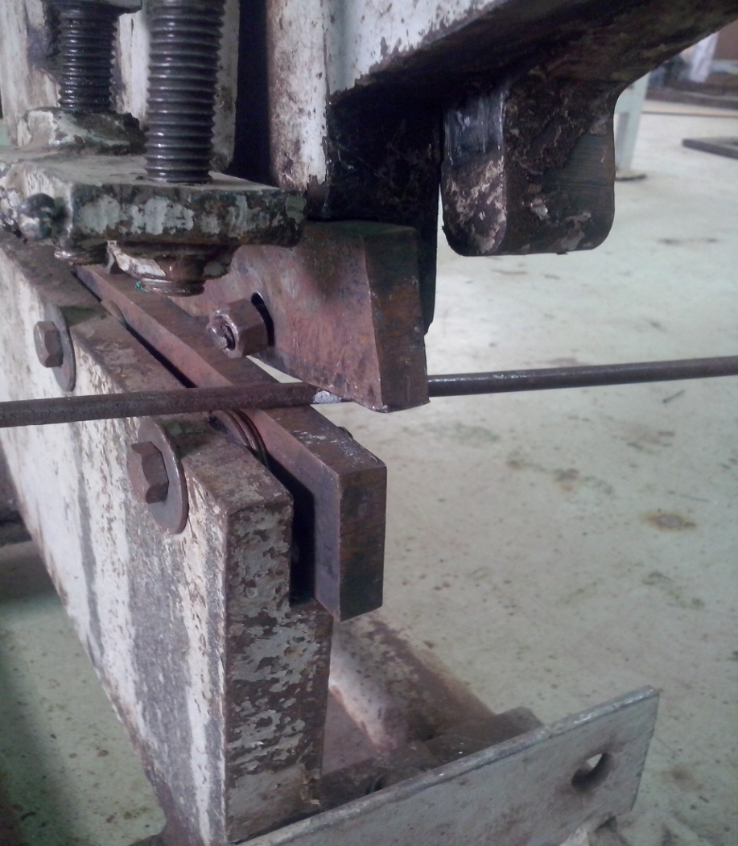
चप्पल स्टँड तयार करण्यासाठी वापरण्यात येणारी हत्यारे
अडकित्ता

Slide 5
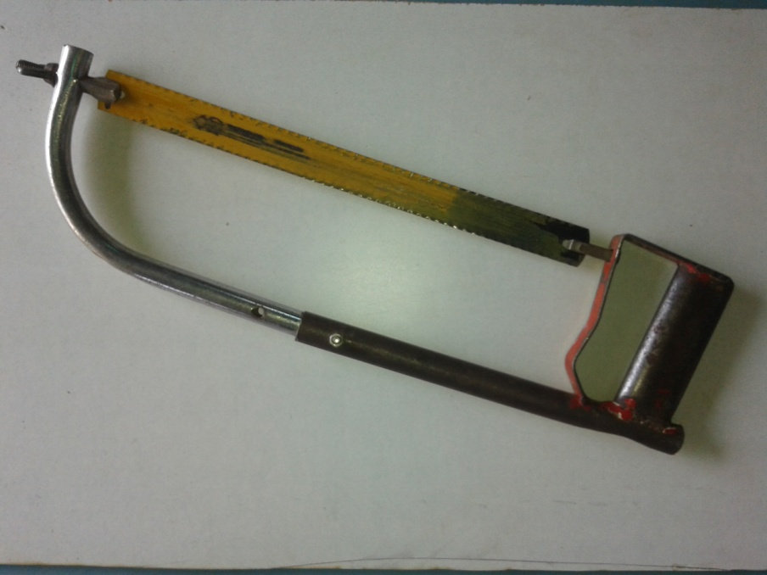
२. कापणारी हत्यारे
हॅक्सा: अँगल कापण्यासाठी हॅक्साचा वापर करतात.
निगा व काळजी:
हॅक्सा ब्लेड्स व्यवस्थित जमा कराव्यात.
ब्लेड्स तुटू नयेत म्हणून हॅक्सा सरळ पकडावे.
अँगल कापताना सरळ कापावा.

Slide 6
धन्यवाद

